Slide 1
Rigardi
I Liceum Ogólnokształcące
im. Ziemi Kujawskiej we Włocławku

Slide 2
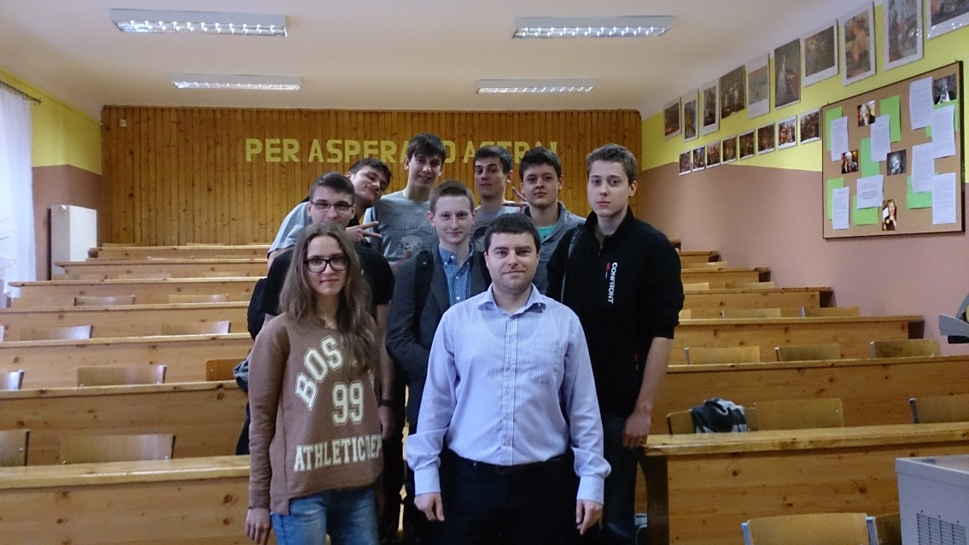
Wspólnicy miniprzedsiębiorstwa
Rafał Budzich,
Bartosz Jankowski,
Michał Matera,
Michał Nieznański,
Karolina Nowaczyk,
Dawid Piotrowski,
Karolina Strychalska – dyr. finansowy,
Michał Wiliński – dyr. marketingowy,
Jan Wyrębski – dyr. naczelny.
Liczba wspólników: 9, klasa: II A.

Slide 3
Reprezentacja w konkursie
Karolina Nowaczyk – specjalista d/s. projektowania,
Karolina Strychalska – dyr. finansowy,
Michał Wiliński – dyr. marketingowy,
Jan Wyrębski – dyr. naczelny.

Slide 4
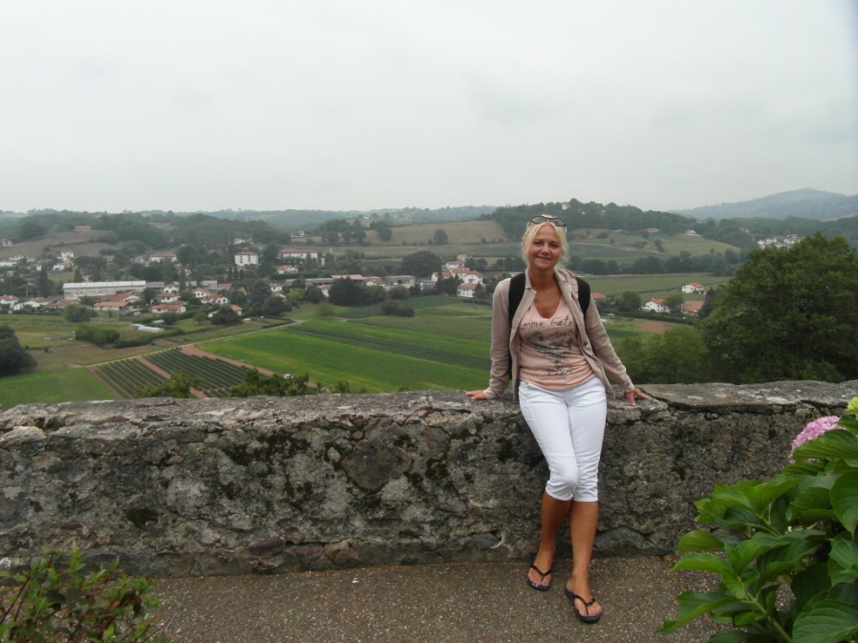
Opiekun miniprzedsiębiorstwa
Dr Tatiana Glapiak - Młodzieżowe miniprzedsiębiorstwo to jest to!!! Rozwija wśród uczniów inicjatywność, kreatywność i postawy przedsiębiorcze. Uczy współdziałania zespołowego oraz odpowiedzialności za podjęte decyzje. MM jest świetna próbą dla jego uczestników jak należy działać już w dorosłym życiu w warunkach gospodarki rynkowej.

Slide 5
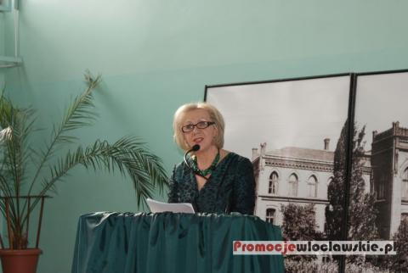
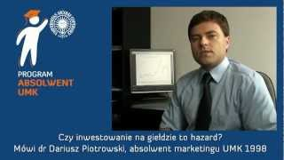
Konsultanci
Irena Podłucka – dyrektor I Liceum Ogólnokształcącego im. Ziemi Kujawskiej we Włocławku
Dr Dariusz Piotrowski – Katedra Zarządzania Finansami, Uniwersytet Mikołaja Kopernika w Toruniu
Organizacja pracy w miniprzedsiębiorstwie.
Ekonomia firmy – strategia działania małych i średnich przedsiębiorstw.

Slide 6
Przedmiot działalności
Naszymi produktami są zegary, atrakcyjne wizualnie i cenowo przyciągające wzrok konsumenta ciekawym wyglądem oraz najwyższą jakością wykonania. Tworzymy zegary z płyt winylowych, nadając “drugie życie” produktowi i postępując w pełni świadomie ekologicznie. Zegary te wyróżniają się na tle innych – taka jest idea miniprzedsiębiorstwa – nie tylko na tle oryginalnego pomysłu, ale również znakomitej jakości wykonania oraz cieszącego oko efektu wizualnego.
Oferujemy zegary w dwóch rodzajach: podstawowym (z czystych płyt winylowych) i wycinanym (z płyty winylowej jest wycięty dowolny kształt). Dzięki temu klient może dowolnie spersonalizować zegar. Daje to Rigardi szeroki wachlarz działania.

Slide 7
Funkcjonowanie miniprzedsiębiorstwa
Podstawą powodzenia w naszym miniprzedsiębiorstwie stała się odpowiednia organizacja pracy oraz sprawiedliwy rozkład obowiązków. Łączy nas ten sam cel oraz chęć osiągnięcia sukcesu i choć każdy z nas jest inny, potrafimy pogodzić różne racje oraz wspólnymi siłami zwalczać wszelkie przeszkody, jakie napotkamy na swej drodze. Już na pierwszych spotkaniach omówiliśmy kwestię dotyczącą zarządu firmy i starannie wybraliśmy na stanowiska dyrektorów osoby, których cechy charakteru najbardziej odpowiadały cechom, jakimi powinny odznaczać się osoby na poszczególnych stanowiskach. Znaliśmy się od prawie roku i nie stanowił dla nas żadnego problemu przydział owych obowiązków. Zebrania wspólników odbywają się regularnie raz w tygodniu, z możliwością codziennych konsultacji. Dyrektor naczelny – Jan Wyrębski - z powodzeniem rozdzielał obowiązki pomiędzy pracownikami, każdy otrzymywał zadania, które odpowiadały jego zainteresowaniom czy też możliwością działania.

Slide 8
Funkcjonowanie miniprzedsiębiorstwa
Produkcja zegarów ściennych okazała się nie lada wyzwaniem. Pojawiły się problemy, których wcześniej nikt z nas nie przewidział, jednak wraz ze wzrostem doświadczenia, zaczęliśmy stosować nowe rozwiązania, które usprawniły naszą działalność. Uczyliśmy się na błędach, wyciągaliśmy wnioski z zaistniałych sytuacji i wspólnie odnajdywaliśmy właściwą drogę do sukcesu. Kluczem do sprawnego funkcjonowania firmy stała się zatem systematyczność, jakość pracy, kreatywność, a przede wszystkim wzajemny szacunek.
Największym sukcesem wszystkich wspólników stało się dopracowanie metody produkcji, co umożliwia kontakty ze wszystkimi rodzajami klientów (od indywidualnych po korporacje). Jest to szansa, która pozwala Rigardi pewnie utrzymywać się na rynku.

Slide 9
Finanse
Wysokość kapitału założycielskiego: 450 zł.
Stopa zwrotu na kapitale własnym: 69.76%.
L.P. | INFORMACJE | WARTOŚĆ [zł]
1. | Przychody wg PKPiR narastająco | 1089.44
 | - w tym darowizny | 0.00
2. | Koszty wg PKPiR narastająco | 626.75
3. | Dochód (przychody - koszty) | 462.69
4. | Składki na ubezpieczenia społeczne narastająco | 74.68
5. | Dochód po odliczeniach | 388.01
6. | Podstawa opodatkowania | 388.00
7. | Podatek dochodowy | 73.72
8. | Odliczenie od podatku: ubezpieczenie zdrowotne narastająco | 30.07
9. | Należny podatek po zaokrągleniu do pełnych złotych | 44.00
10. | Zysk netto (nadwyżka finansowa) | 313.94

Slide 10
Zyski pozafinansowe
Dzięki pracy w miniprzedsiębiorstwie nauczyliśmy się konsekwentnego wywiązywania się z powierzonych zadań, racjonalnego gospodarowania zasobami finansowymi oraz ludzkimi. Poszerzyliśmy naszą wiedzę dotycząca ekonomii, marketingu oraz rozwinęliśmy kreatywność. Praca w Rigardi nauczyła każdego z członków odpowiedzialności za swoje czyny, sumienności i pozwoliła na nauczenie się znakomitej organizacji pracy, łącząc naukę oraz tworzenie i promowanie zegarów Rigardi.
Cieszymy się z tego, że pokazaliśmy innowacyjny projekt, który łączy tradycję nowoczesność i ekologię. Pokazaliśmy, że stare i nieużyteczne przedmioty można w ciekawy sposób wykorzystać.

